Slide 1
Песни в обучении английскому языку:
как использовать и как создавать с помощью нейросетей
А.В. Конобеев, главный редактор издательства “Титул”, академический директор Умскул, ст.н.с. ИСРО РАО, доцент МПГУ

Slide 2
Для чего пригодятся песни?
Для чего можно использовать песни на уроках английского языка?
Как можно использовать? Только петь?
Где взять подходящие песни и как создать свои?

Slide 3
Работа над аудированием
слушаем и заполняем пропуски
диктант: записываем текст песни (от фраз до строчек, чем выше уровень учеников - тем больше пишем)
разрезаем текст на строки, просим учеников восстановить их порядок, прослушав песню

Slide 4
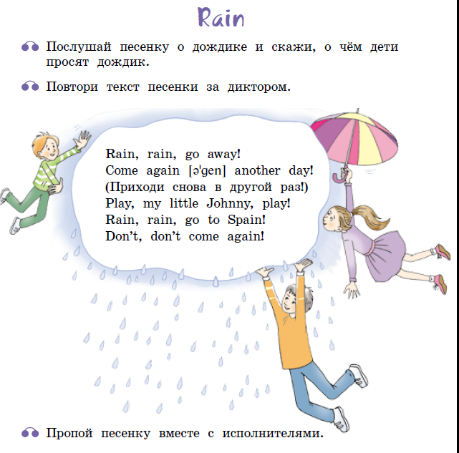

Slide 5
Работа над лексикой
находим рифмующиеся слова
ученики выделяют новую лексику в тексте
соотносим слова из песни и определения
выводим значение незнакомых слов из контекста

Slide 6
Работа над говорением
слушаем и поем
слушаем и заменяем слова, чтобы изменить сюжет или смысл песни
используем как discussion starter
расширяем текст - придумываем куплет
меняем текст песни, включая личный опыт
создаем свой текст по образцу песни
превращаем песню в рассказ

Slide 8
Как создать свою песню?
Послушайте песню Holiday plans https://suno.com/song/e5b983d9-b874-485d-b34c-584b433f0c31

Slide 9
Создано нейросетью
Тематика школьной программы
Упражнения на понимание
Отработка лексики и грамматики
Опоры для развития памяти

Slide 12
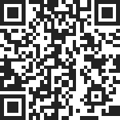
Что получилось
https://suno.com/song/9cb522c7-73f4-4d1f-8915-a10f737d96e0

Slide 13
Как создать свою песню
Нейросети помогут написать песни на английском языке. Используем бесплатную нейросеть suno.ai: https://suno.com/invite/@conflagrantwizard650

Slide 14
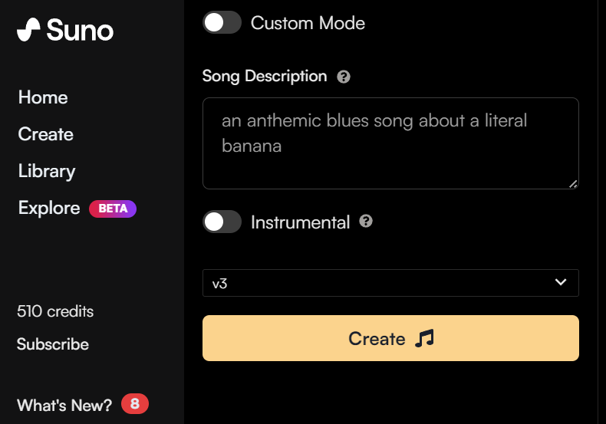
Создаем песню на любую тему
дать максимально конкретный промт
описать настроение (inspiring, upbeat, lyrical, romantic, melodic, anthemic etc)
описать стиль или жанр (rock ballad, reggae, blues, laid-back soft rock, rap etc)
нельзя написать “в стиле такого-то певца”

Slide 15
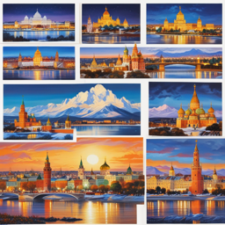
Создаем песню
о России
Russian Rhapsody
[Verse]
Majestic land of grandeur
Russia so divine
A tapestry of beauty
Where nature's wonders shine
From snow-capped mountains high
To golden fields below
This land of strength and power
A sight to make us glow
[Verse 2]
The Moscow's sparkling lights
They dance along the sky
A symphony of colors
As night begins to fly
The Volga's mighty river
Flowing strong and free
A symbol of resilience
For all the world to see
[Chorus]
In Russia's heart
The power grows
A nation strong
Its spirit knows
From east to west
The beauty shows
In Russia's soul
The passion flows
Примеры промтов и результаты:
cinematic orchestral song about the beauty and power of Russia - https://suno.com/song/3c15481e-3179-4658-9569-b701e0596b0a

Slide 16
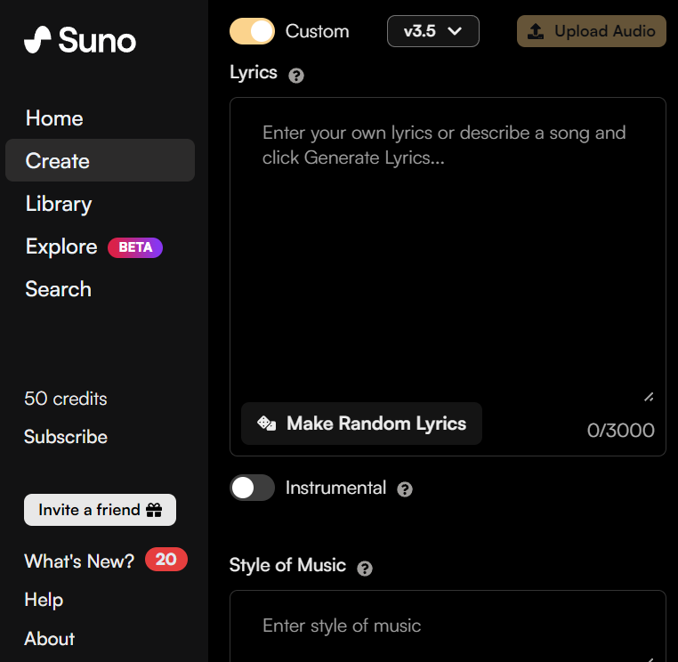
Создаем песни на свои стихи
Выбираем Custom, вводим в окошко текст, или ключевые слова и Generate lyrics, описываем стиль музыки, вводим название песни и нажимаем Create. Нейросеть напишет музыку и запишет песню.
При выборе Instrumental вы получите только инструментальную версию.

Slide 17
Давайте потренируемся
He speaks Spanish and I don’t,
And I don’t and I don’t.
He plays tennis and I don’t,
And I don’t and I don’t.
He likes parrots and I don’t,
And I don’t and I don’t.
He eats carrots and I don’t,
And I don’t and I don’t.
But he doesn’t watch TV,
And he doesn’t sing,
And he doesn’t like to ski,
It’s a risky thing.
And he doesn’t like to swim.
Do you agree with me or him?

Slide 18
Наши
социальные сети

